Slide 1

Disciplina
Modelagem de Domínio e
Conceitos de Orientação a Objetos
PROF. FERNANDO TAMBERLINI ALVES

Slide 2
Revisão
Engenharia de Software: processos, métodos e ferramentas de apoio que nos auxiliam no desenvolvimento de software;
Arquitetura de Software: características de como o software será desenvolvido;
Processo de Desenvolvimento: etapas específicas a serem percorridas durante o desenvolvimento de um software (Cascata e Ágil);
Levantamento de Requisitos: é o processo de entender o que o sistema deve fazer (requisitos funcionais) e como ele deve se comportar (requisitos não funcionais).
Modelagem: é a representação graficamente a estrutura, o comportamento e os requisitos do sistema antes de sua construção.

Slide 3
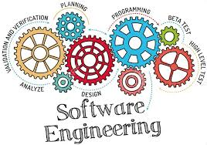
Engenharia de Software
Processo: refere-se ao conjunto de ações sequenciais para atingir um resultado. Envolve várias etapas interdependentes que precisam ser seguidas para chegar a um objetivo final.É mais amplo que o método, pois abrange o contexto, as etapas e a organização das atividades.
Método: refere-se ao como algo é feito. É uma abordagem estruturada para realizar uma tarefa ou alcançar um objetivo. Envolve técnicas, passos ou práticas específicas, definindo a forma de execução
Ferramenta: é um programa ou aplicação projetada para auxiliar a equipe responsável no desenvolvimento, manutenção e gerenciamento do software;

Slide 4
Ferramentas
Ferramentas de Desenvolvimento IDE (Ambiente de Desenvolvimento Integrado) como Visual Studio que oferecem editores de código, depuradores e outras funcionalidades integradas.
Compiladores e Interpretadores que traduzem o código-fonte para um formato executável pelo computador.
Controle de Versão como as ferramentas Git, SVN e Mercurial ajudam a gerenciar e acompanhar as mudanças no código ao longo do tempo, facilitando a colaboração e a reversão de alterações.
Ferramentas de Modelagem e Design, como Lucidchart e Draw.io, que permitem a criação de diagramas e modelos que representam a arquitetura e o design do sistema.

Slide 5
Engenharia Tradicional
Civil, mecânica, elétrica, aviação, automobilística, etc
Projeto com duas características:
    Planejamento detalhado (big upfront design)
    Sequencial
Processo estabelecido e com poucas mudanças
    Similar ao Processo Cascata (Waterfall)

Slide 6
Engenharia Software
Software é diferente !
Engenharia de Software ≠ Engenharia Tradicional
Software ≠ (carro, ponte, casa, avião, celular, etc)
Software ≠ (produtos físicos)
Software é abstrato e "adaptável"

Slide 7
Engenharia Software
1ª Dificuldade – Requisitos
Clientes não sabem o que querem (em um software)
Funcionalidades são "infinitas" (difícil prever)
Mundo muda!
Não dá mais para ficar 1 ano levantando requisitos, 1 ano projetando, 1 ano implementando, etc
Quando o software ficar pronto, ele estará obsoleto!

Slide 8
Engenharia Software
2ª Dificuldade – Detalhamento Excessivo
Verbosas e pouco úteis;
Na prática desconsideradas durante a implementação;
Plan-and-document não funcionou com software

Slide 9
Processo - Cascata
Análise (planejamento): definição dos objetivos, escopo e recursos necessários. Identificação e das funcionalidades e restrições do software;
Projeto (design) : definição da arquitetura adequada e design do sistema
Implementação (codificação): codificação e construção do software conforme projeto;
Teste: verificação e validação do software para garantir qualidade e correção.
Implantação: Lançamento do software no ambiente de produção.
Manutenção: Atualização, correção de erros e melhorias contínuas após a implantação.
Análise
Projeto
Implementação
Teste
Manutenção
Implantação

Slide 10
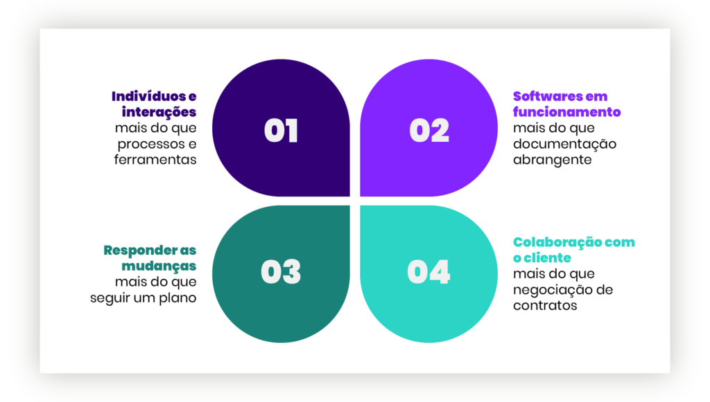
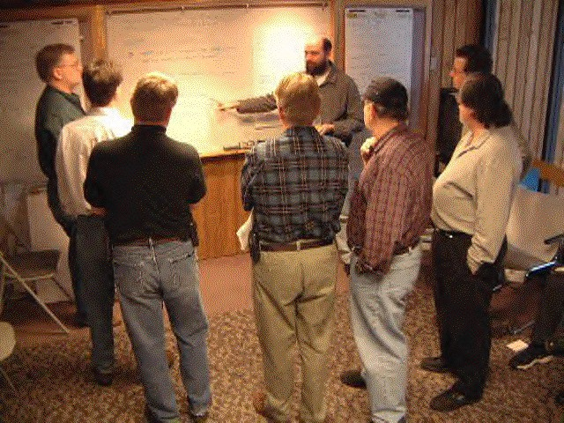
Manifesto Ágil

Slide 11
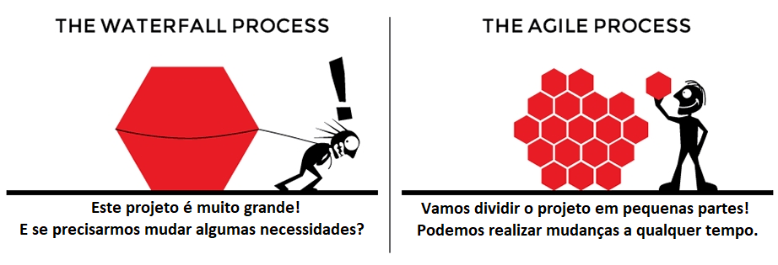
Processo - Ágil
Ágil = iterativo

Slide 12
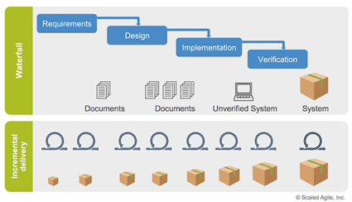
Processo - Ágil

Slide 13
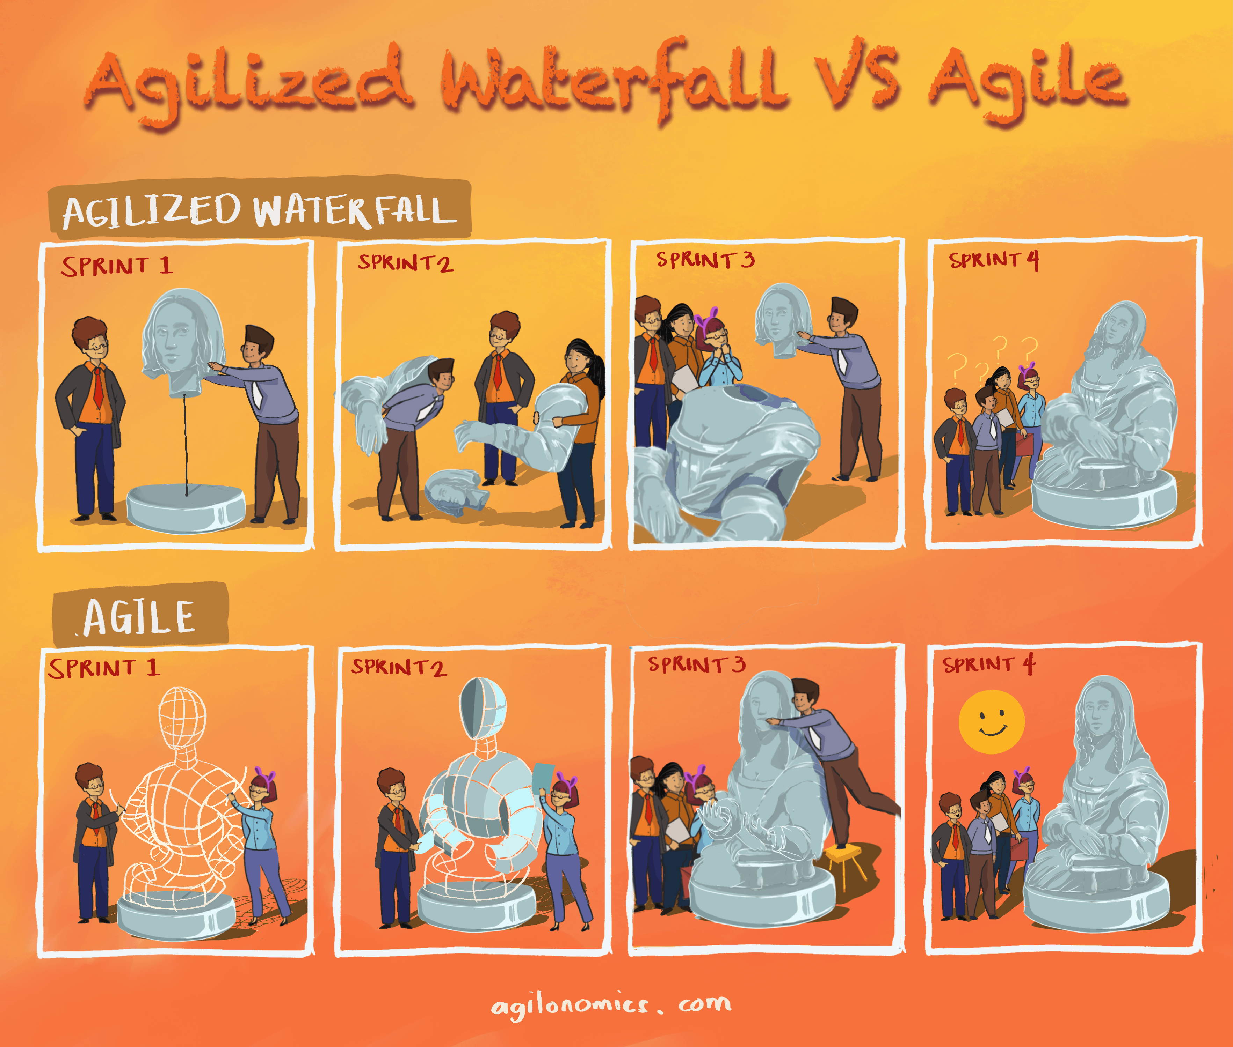
Processo – Agilezed Waterfall

Slide 14
Métodos Ágeis
Extreme Programming (XP)
Scrum
Kanban

Slide 15
Métodos Ágeis - XP
Valores + Princípios + Práticas
Valores:
  Comunicação, Simplicidade, Feedback, Coragem, Respeito e Qualidade do Ambiente de Trabalho
Princípios:
  Viabilidade econômica, Melhorias Contínuas, Falhas Acontecem, Baby Steps e Responsabilidade
Práticas:
  Histórias de Usuário, Programação Pareada, Desenvolvimento Dirigido por Testes etc...

Slide 16
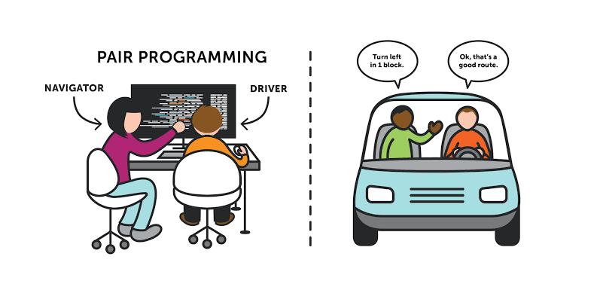
Métodos Ágeis - XP
Pair Programming

Slide 17
Métodos Ágeis - Scrum
Framework ágil para gestão e desenvolvimento de projetos complexos.
Papéis Principais:
Product Owner – define o que deve ser feito
Scrum Master – garante que o time siga o Scrum
Time de Desenvolvimento – entrega incrementos do produto
Eventos:
Sprint – ciclo de trabalho (1-4 semanas)
Daily Scrum – reunião diária de 15 min
Sprint Planning – planejamento da Sprint
Sprint Review – demonstração do que foi feito
Sprint Retrospective – melhoria contínua
Artefatos:
Product Backlog – lista priorizada de requisitos
Sprint Backlog – tarefas da Sprint
Incremento – entrega funcional ao final da Sprint

Slide 18
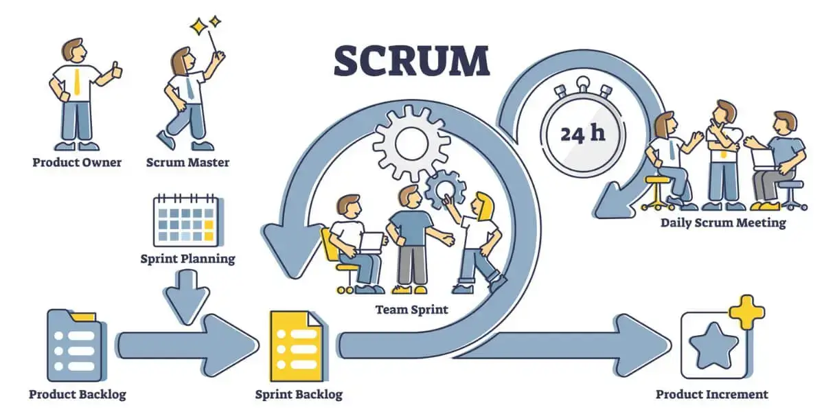
Métodos Ágeis - Scrum
Fonte: https://blogdaqualidade.com.br/scrum-o-que-e-e-quando-usar/
Prof. Fernando Tamberlini Alves | Modelagem de Domínio e Conceitos de Orientação a Objetos| Aula 03 – Processos
18

Slide 19
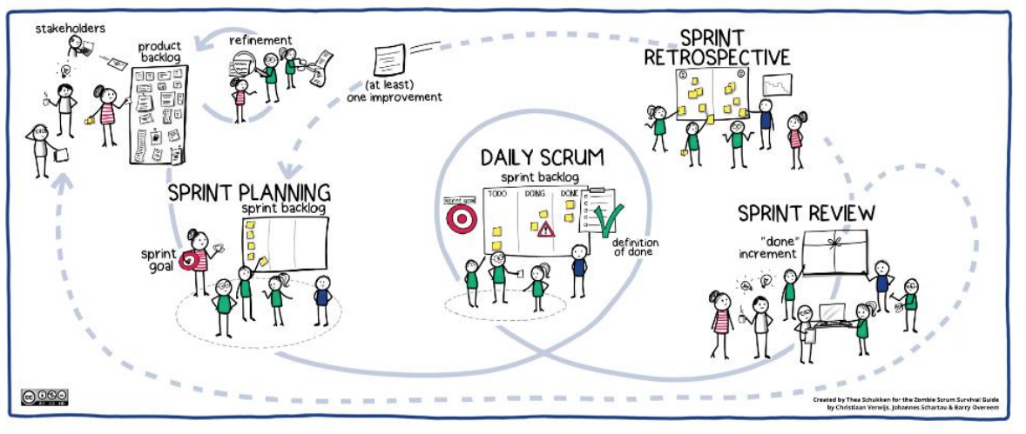
Métodos Ágeis - Scrum
fonte: https://www.scrum.org/resources/scrum-framework-reduce-risk-and-deliver-value-sooner
Prof. Fernando Tamberlini Alves | Modelagem de Domínio e Conceitos de Orientação a Objetos| Aula 03 – Processos
19

Slide 20
Métodos Ágeis - Kanban
Método visual para gerenciamento de fluxo de trabalho e melhoria contínua.
Princípios:
Comece com o que você faz hoje
Concorde em buscar mudanças incrementais
Respeite processos, papéis e responsabilidades atuais
Incentive a liderança em todos os níveis
Práticas Fundamentais:
Visualizar o fluxo de trabalho (Quadro Kanban)
Limitar o trabalho em progresso (WIP)
Gerenciar o fluxoTo
rnar políticas explícitas
Usar feedbacks frequentes
Melhorar colaborativamenteQuadro
Kanban Típico
:📋 To Do → 🔄 Doing → ✅ Done
Prof. Fernando Tamberlini Alves | Modelagem de Domínio e Conceitos de Orientação a Objetos| Aula 03 – Processos
20

Slide 21
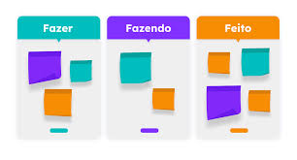
Métodos Ágeis - Kanban

Slide 22

Dúvidas?
Dúvidas?
c
fernando.alves@ifrj.edu.br
ftamberlini.dev.br

